Slide 1
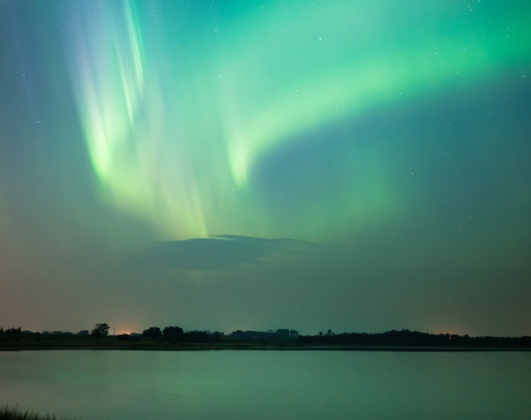
Les aurores polaires
Équipe 16: Adel Abdeladim, Souleymane Camara & Laurence Fortin

Slide 2
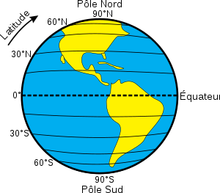
Emplacement des aurores polaires
Aurores boréales : entre 64e et 87e degré nord de latitude
Aurores australes: entre 25e et 45e degré sud de latitude
Sources: https://fr.wikipedia.org/wiki/Latitude#/media/Fichier:Latitude_of_the_Earth_fr.svg
Notes:
Les aurores boréales se produisent de façon presque quotidienne lorsque nous sommes situés entre les 64e et le 87e degré nord de latitude. Cependant, les aurores australes se produisent du 25e au 45e degré sud de latitude. Néanmoins, lors de grande éruption solaire, il arrive que les aurores polaires se produisent dans des zones de basse et moyenne latitude. Lorsque ce même phénomène se produit au sud, on les appelle aurores australes.

Slide 3
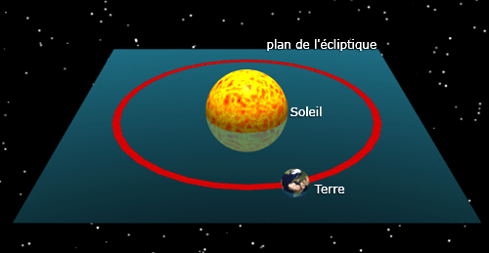
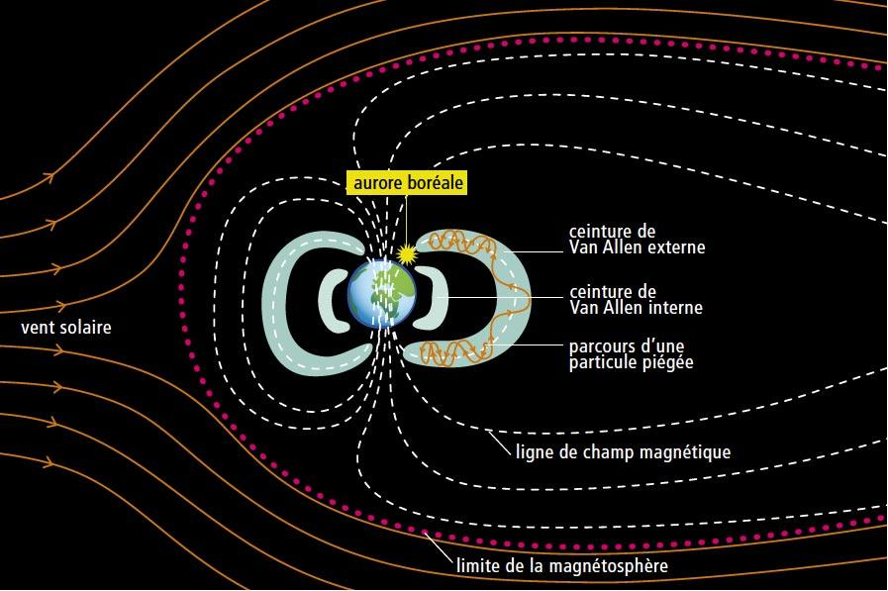
Le vent solaire et sa reception sur Terre
Composition du vent solaire
2 types de vent solaire: vent lent & vent rapide
Sources : http://www.maxicours.com/se/fiche/6/5/20 6565.html
Sources : http://www.maxicours.com/se/fiche/6/5/20 6565.html
Notes:
Le soleil projette un million de tonnes de particules telles que des électrons, protons et ions par seconde. La matière projetée est ce qui compose le vent solaire. Celui-ci possède deux vitesses : le vent solaire lent qui se propage à une vitesse de 300km par seconde et le vent solaire rapide pouvant se propager à une vitesse de 500 à 800 km par seconde. Le vent solaire lent est en provenance de la zone écliptique solaire (cercle rouge sur le schéma 1). Alors que le vent solaire rapide est projeté au-dessus du soleil à un angle de 15° de latitude
Les 2 types de vents solaires ont un effet différent lors de leur réception sur Terre. Les vents lents arrivent de façon perpendiculaire à l’équateur, mais sont déviés par la magnétosphère terrestre alors ils n’ont aucun effet sur les aurores polaires. Pour leurs parts, les vents rapides n’arrivent pas perpendiculairement à l’équateur et passe donc au-dessus de la Terre et sont déviés de façon hélicoïdale vers les pôles de la Terre

Slide 4
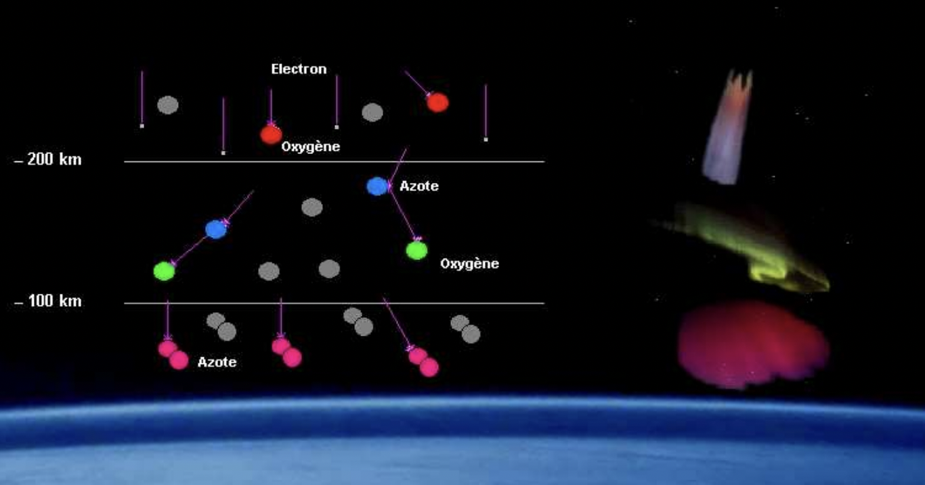
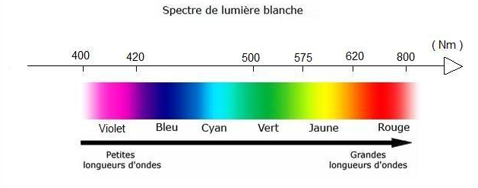
Apparence des aurores polaires
Les couleurs
Selon l’altitude
Selon les atomes
Source:https://sites.google.com/site/visionetdaltonisme/i-la-lumiere-et-les-couleurs
Source:http://www.astrosurf.com/quasar95/exposes/aurores-polaires.pdf
Notes:
Tout d’abord, le domaine du visible pourl’Homme est situé entre 400 nanomètreset 800 nanomètres de longueur d’onde. De plus, l’atmosphère à une compositiond’azote à 79 % et d’oxygène à 20 %. Les aurores ont une faible luminosité ce qui les rend majoritairement visibles durantla nuit. La couleur produite par les aurores polaires est directement liée à la longueur d’onde du photon, elle dépendra donc de la molécule qui émettra le photon, aussi l’altitude de celle-ci. Les particules les plus rapides et plus énergétiques entreront plus profondément dans la magnétosphère. Les molécules iront plus près du sol et transfèreront plus d’énergie aux atomes frappés. La fréquence des photons produits sera plus grande. Les longueurs d’onde (λ= v/f) seront plus courtes et se rapprocheront du violet. Les atomes d’azote (N2) à 100 km d’altitude émettent une raie violette ou bleu peu visible (427 nm). Les atomes d’oxygène (O) à 100 km d’altitude, quant à eux, émettent une raie de couleur jaune ou vert (557 nm). Les atomes d’azote (N2), à plus de 250 km d’altitude, produisent une couleur rouge (520 nm). Les atomes d’oxygène (O), à plus de 250 km d’altitude, émettent une couleur rouge foncé (630 nm).

Slide 5
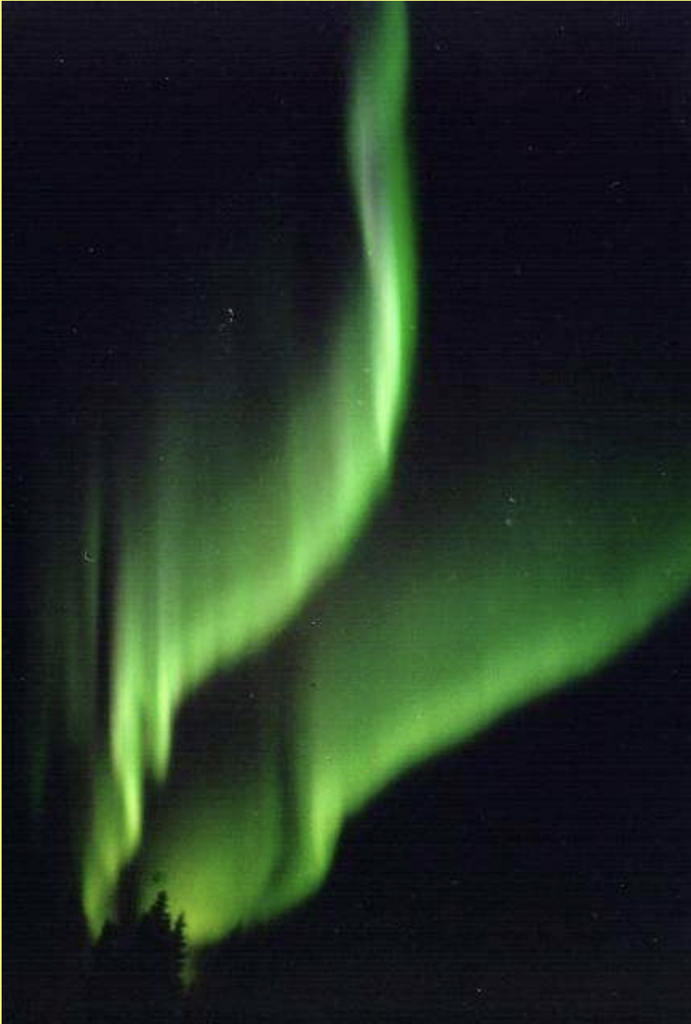
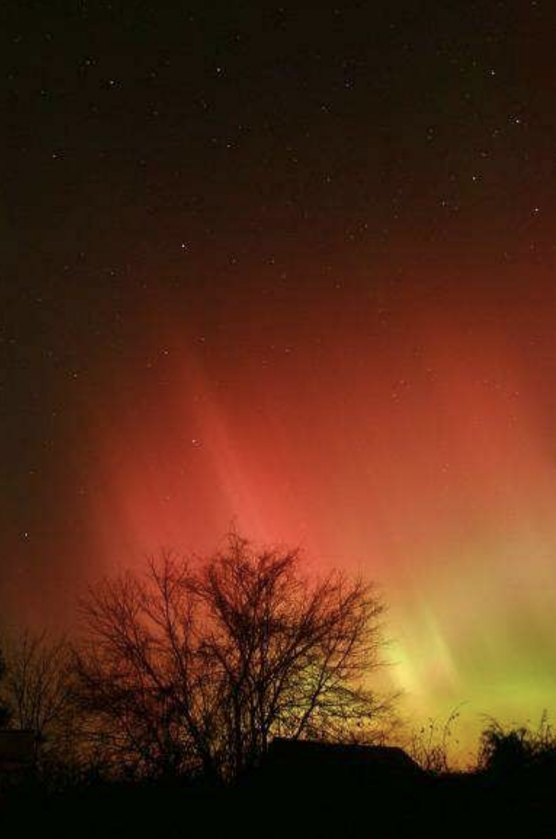
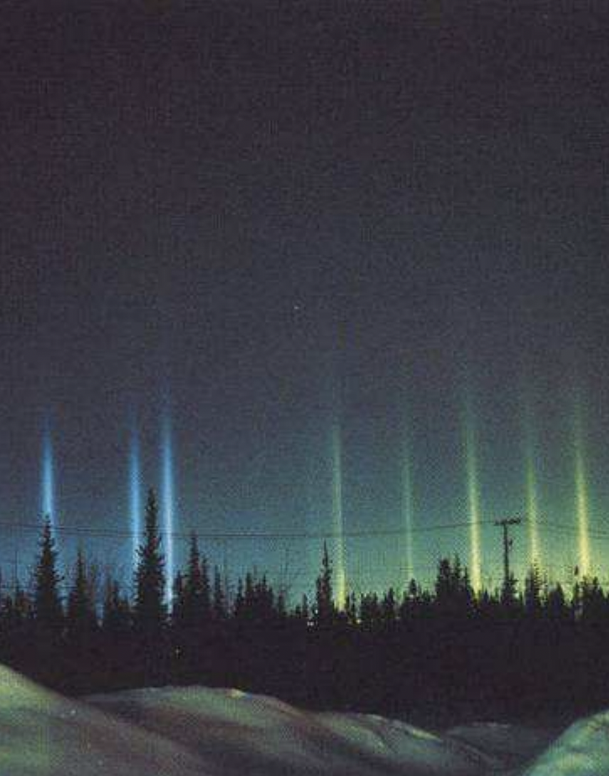
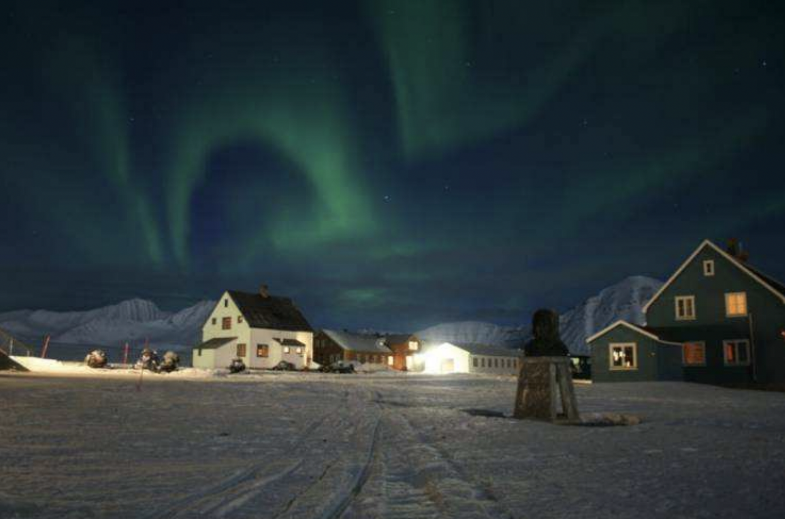
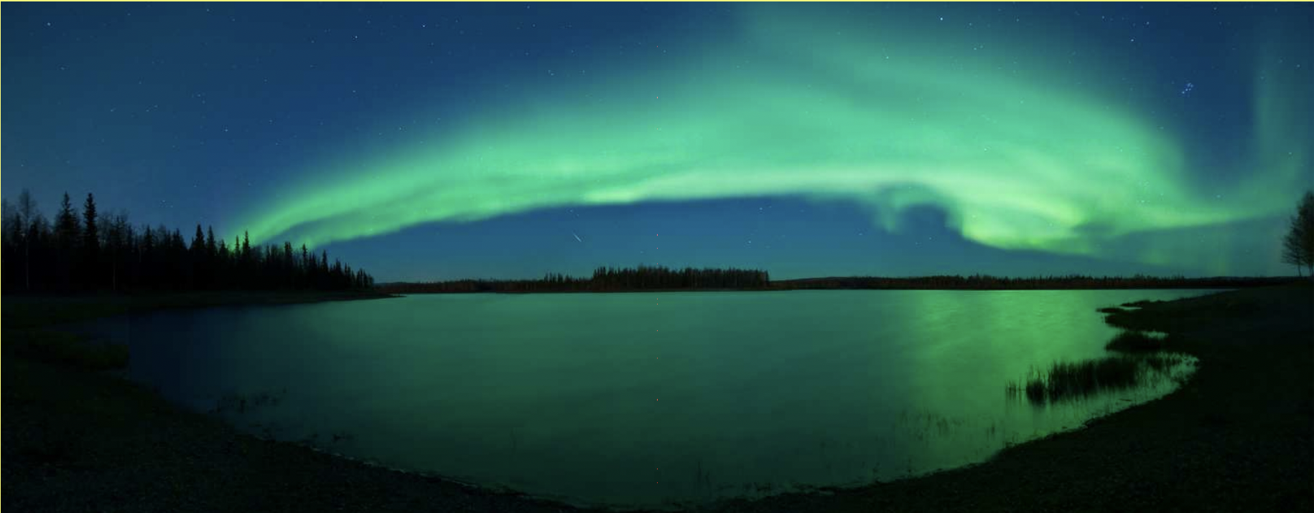
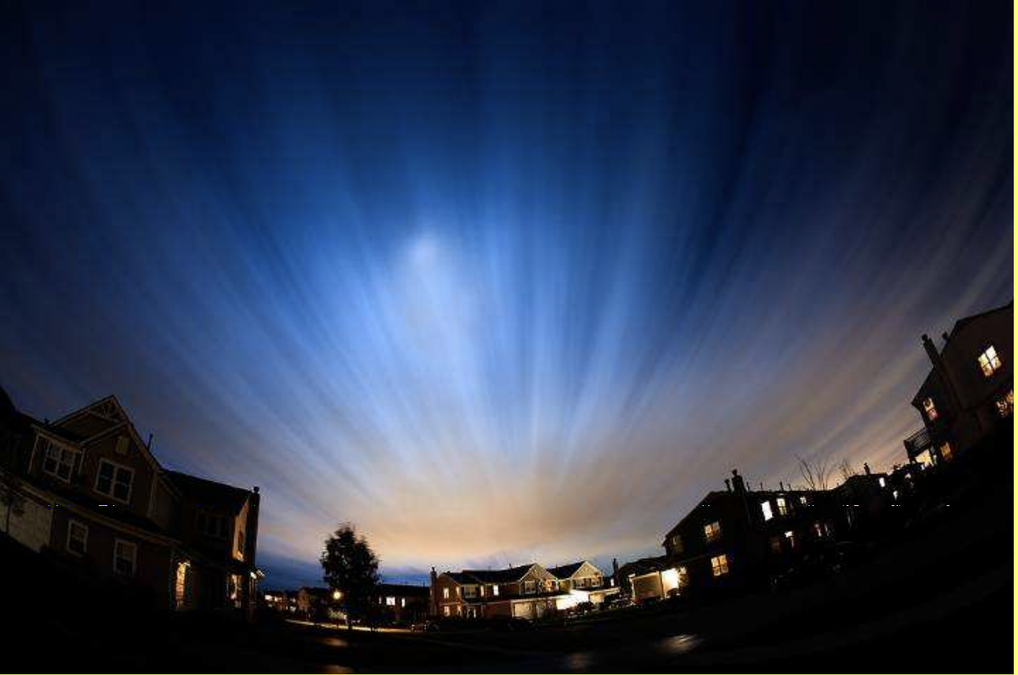
Apparence des aurores polaires
2
5
Différentes formes possibles
La bande
Le rideau
La couronne
Les piliers
Le voile
La tache
…
4
6
Sources: http://www.astrosurf.com/quasar95/exposes/aurores-polaires.pdf
1
3
Notes:
Tel il est possible de remarquer dans les différentes photos d’aurores polaires; celles-ci peuvent prendre plusieurs formes différentes. En effet, il y a les taches représentées par des taches toutes petites et peu rayonnantes. On peut même les confondre avec de simple nuage. Il y a, aussi, les arcs : des lignes courbées d’est en ouest. De lignes verticales les brisent. Elles peuvent donc être courtes tout comme longues. De plus, il y a ce que l’on nomme bandes ou parfois rideaux qui ressemblent à un rideau qui serait, par le vent, ondulé. Sa limite inférieure serait beaucoup plus nette que sa limite supérieure. La couleur des rideaux son homogène, car sa couleur reste inchangée tout au long de sa surface. Ensuite, il y a les voiles, celles-ci se distinguent par des bandes larges de lumière qui oscille dans le ciel. Les voiles possèdent une couleur qui varie du clair au foncé sans arrêt. Finalement, il y a les couronnes qui elles s’apparentent à un éventail.
http://www.astrosurf.com/quasar95/exposes/aurores-polaires.pdf

Slide 6
Bibliographie
Agence Science.Presse, Le champ magnétique terrestre, cette force invisible qui nous protège, [En ligne], 2016, URL : https://www.sciencepresse.qc.ca/blogue/2016/04/19/champ-magnetique-terrestre-cette-force-invisible-nous-protege
AGENCE SPATIALE CANADIENNE, Les aurores boréales, [En ligne] 2016, URL : http://www.asc-csa.gc.ca/fra/astronomie/auroramax/
WikiPISTES, Formation des aurores boréales, [En ligne], 2016, URL : http://wiki.pistes.org/index.php?title=La_formation_des_aurores_bor%C3%A9ales
BOUTIN, Gilles, Le secret des aurores polaire, [En line], 2016, URL : http://www.banditdenuit.com/apropos22.htm
Source video :
Déroulement d’une aurore polaire. (2008, 15 mars). [Vidéo]. YouTube. https://www.youtube.com/watch?v=5Fj2LgCosu8&ab_channel=aurorepolaire

